Slide 1
导数以及微分的计算
主讲人：夏梓轩

Slide 2
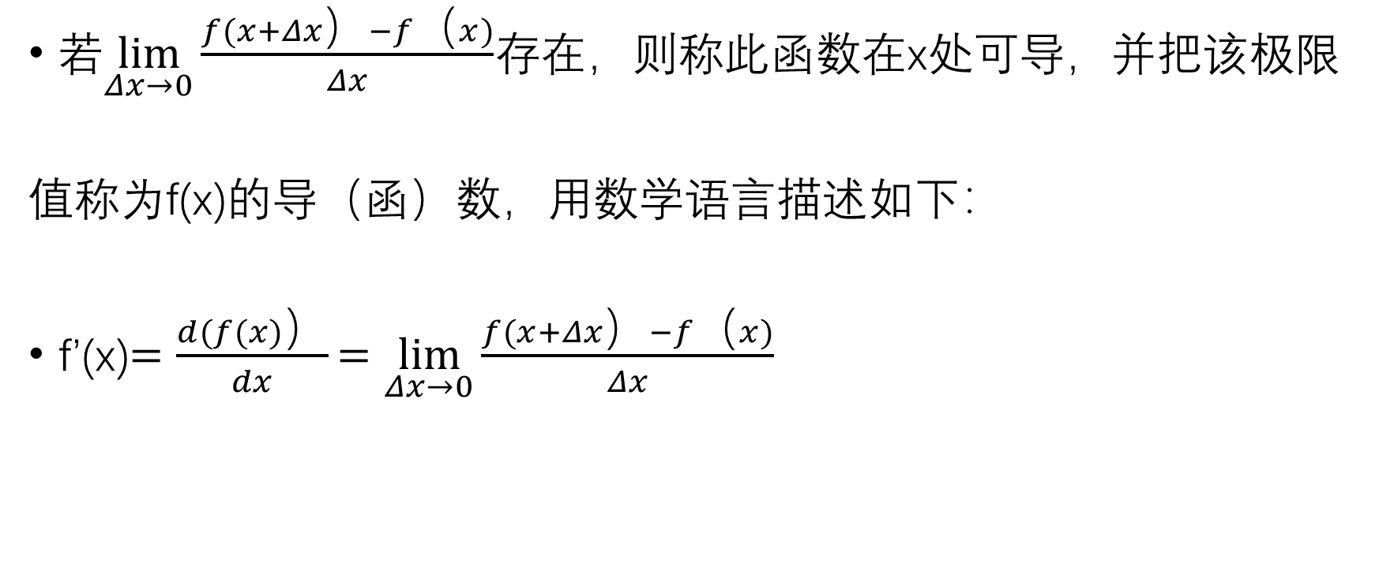
导数的定义
若$\lim_{Δx→0}{\frac{f(x+Δx）−f（x)}{Δx}}$存在，则称此函数在x处可导，并把该极限
值称为f(x)的导（函）数，用数学语言描述如下：
f’(x)$=\frac{d(f(x)）}{dx}=\lim_{Δx→0}{\frac{f(x+Δx）−f（x)}{Δx}}$

Slide 3
微分概念
可微的定义：若f(x)在x=a处的全增量可写为：
Δf(x)|_{x=a}=f(a+Δx)-f(a)=AΔx+O(Δx)时，称f(x)在x=a处可微
导数与微分的关系：导数是微分之商
可微必可导，可导必可微

Slide 4
导数的计算
1.导数的基本定义
2.基本公式与导数的四则运算
3.求高阶导数
4.隐函数求导

Slide 5
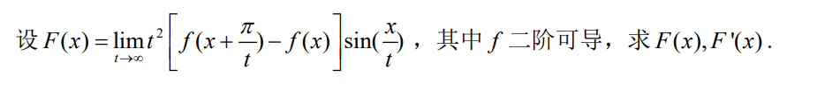
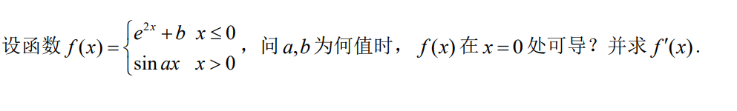
1.导数的基本定义

Slide 6
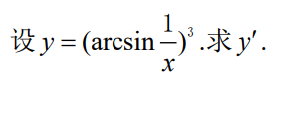
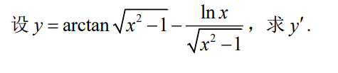
2.基本公式与导数的四则运算

Slide 7
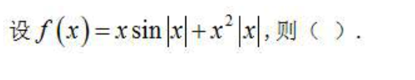
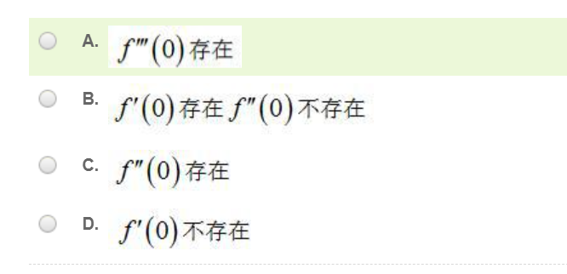
3.求高阶导数

Slide 8
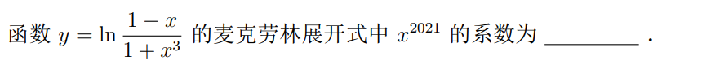
3.高阶导数的扩展

Slide 9
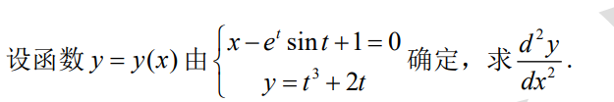

4.隐函数求导

